Slide 1
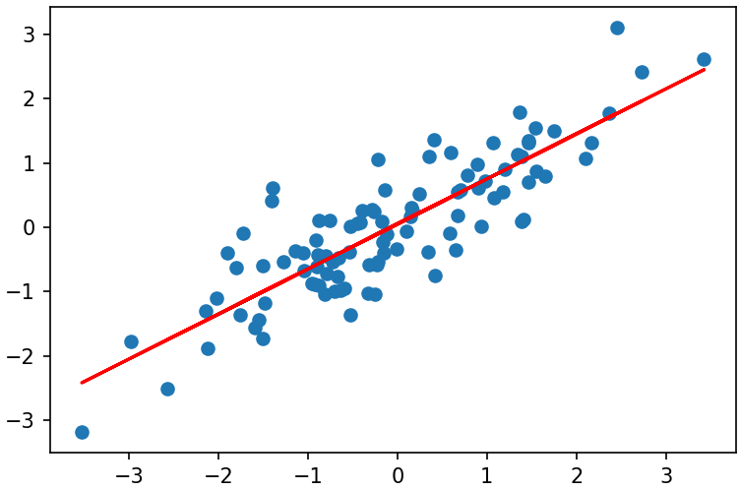
Метод линейной регрессии
Ежова Елена, Кац Софья 5030102/10401

Slide 2
Содержание
01
05
Введение
Пример использования
06
Преимущества и недостатки
03
07
Описание алгоритма
Проблема переобучения
04
Области применения
02
Постановка задачи
08
Заключение

Slide 3
Введение
Метод линейной регрессии является одним из фундаментальных методов статистического анализа и машинного обучения, применяемым для прогнозирования и анализа зависимости между переменными.
Он используется для моделирования линейной зависимости между одной зависимой переменной и одной или несколькими независимыми переменными.
Линейная регрессия предполагает, что существует линейная связь между переменными, и её задача — найти такую прямую линию, которая минимально отклоняется от фактических значений данных.

Slide 4
Постановка задачи
Алгоритм линейной регрессии основан на нахождении линейной зависимости между переменными.
Пусть у нас есть зависимая переменная y и одна или несколько независимых переменных {x₁, x₂, …, xₙ}. Линейная регрессия описывает зависимость между ними с помощью линейного уравнения вида:
y = 𝞈₀+𝞈₁x₁+𝞈₂x₂+...+𝞈ₙxₙ+𝞮,
где 𝞈₀ - свободный член;
{𝞈₁, 𝞈₂, …, 𝞈ₙ} - коэффициенты регрессии;
𝞮 - случайная ошибка.

Slide 5
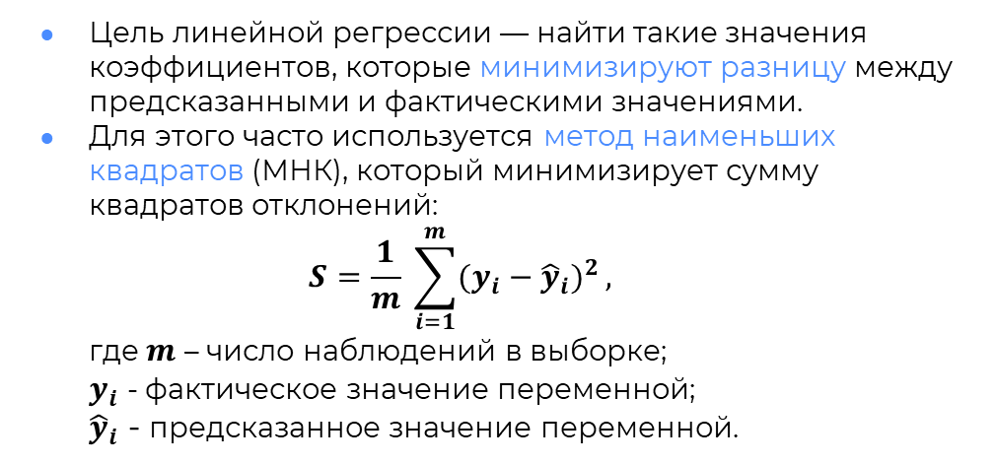
Описание алгоритма
Цель линейной регрессии — найти такие значения коэффициентов, которые минимизируют разницу между предсказанными и фактическими значениями.
Для этого часто используется метод наименьших квадратов (МНК), который минимизирует сумму квадратов отклонений:
$$S=\frac{1}{m} \sum_{i=1}^{m}{{(y_{i}−{\hat{y}}_{i})}^{2}},$$
где $m$ – число наблюдений в выборке;
$y_{i}$ - фактическое значение переменной;
${\hat{y}}_{i}$ - предсказанное значение переменной.

Slide 6
Области применения
Экономика
Маркетинг
Медицина
Для прогнозирования финансовых показателей
Для анализа взаимосвязи между рекламными затратами и продаж
Для изучения зависимости между дозировкой препарата и уровнем выздоровления
Социальные науки
Физика и инженерия
Для анализа данных опросов, выявления факторов, влияющих на мнение людей
Для моделирования зависимости между физическими параметрами

Slide 7
Пример использования
Рассмотрим пример из области маркетинга, где нужно спрогнозировать объём продаж в зависимости от рекламного бюджета.
Предположим, что у нас есть данные о продажах компании и её затратах на рекламу за прошлые периоды.
Наша задача — построить модель линейной регрессии, чтобы понять, как рекламные затраты влияют на объём продаж, и сделать предсказания для новых значений рекламного бюджета.

Slide 8
Пример использования
Данные о продажах выглядят следующим образом:
Рекламные затраты
Объёмы продаж
10000
20000
20000
40000
30000
60000
40000
80000
50000
100000

Slide 9
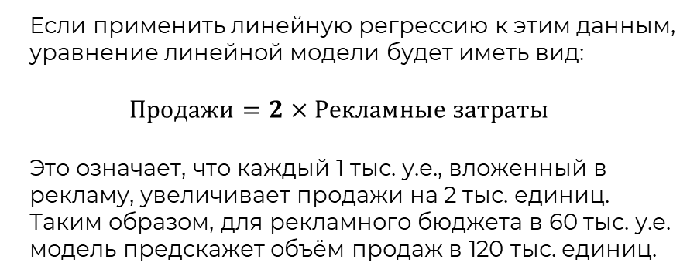
Пример использования
Если применить линейную регрессию к этим данным, уравнение линейной модели будет иметь вид:
$$Продажи=2×Рекламные затраты$$
Это означает, что каждый 1 тыс. у.е., вложенный в рекламу, увеличивает продажи на 2 тыс. единиц. Таким образом, для рекламного бюджета в 60 тыс. у.е. модель предскажет объём продаж в 120 тыс. единиц.

Slide 10
Преимущества
Простота и интерпретируемость
Быстрая работа
Математическая обоснованность
Линейная регрессия проста в реализации и интерпретации, что делает её подходящей для задач, требующих объяснимости
Линейная регрессия имеет низкую вычислительную сложность, особенно по сравнению с более сложными моделями
Подходы к оценке ошибок и точности модели (например, МНК) хорошо разработаны, и существует множество методов для оценки качества модели

Slide 11
Недостатки
Чувствительность к выбросам
Мульти-коллинеарность
Требование больших данных
Линейность
Линейная регрессия подходит только для задач с линейной зависимостью между переменными
Выбросы (аномально большие или малые значения) могут сильно повлиять на модель и исказить её прогнозы
В случае, если независимые переменные сильно коррелированы, модель может стать нестабильной и трудно интерпретируемой
Линейная регрессия чувствительна к малым объёмам данных для надёжного определения коэффициентов

Slide 12
Переобучение
Переобучение — это ситуация, когда модель слишком хорошо подстраивается под обучающие данные, запоминая их особенности и шумы, что ухудшает её способность обобщать закономерности на новых данных
В результате, такая модель показывает высокую точность на обучающем наборе данных, но её качество резко снижается на тестовом наборе или новых данных
Основные причины переобучения:
1. Избыточное количество параметров
2. Недостаточное количество данных
3. Шум в данных

Slide 13
Переобучение
Методы борьбы с переобучением:
Регуляризация — добавление штрафа за слишком большие веса в модель
Увеличение объема данных — помогает модели лучше обобщать зависимости и не запоминать специфические особенности
Кросс-валидация — разделение данных на несколько частей позволяет лучше оценить обобщающую способность модели
Упрощение модели — уменьшение числа признаков, использование более простых моделей
Ранняя остановка — можно прекратить обучение, как только ошибка на валидационной выборке начинает увеличиваться
Добавление шума в обучающие данные — искусственное добавление шума в данные помогает улучшить обобщающую способность

Slide 14
Заключение
Метод линейной регрессии является мощным инструментом для анализа и прогнозирования данных с линейной зависимостью. Он широко используется в самых разных областях, благодаря своей простоте, интерпретируемости и эффективности.
Однако его применение ограничено задачами с линейными зависимостями, и он может страдать от недостатков, связанных с наличием выбросов и мультиколлинеарности.
Линейная регрессия остаётся одним из наиболее популярных методов для базового анализа данных.

